Slide 1


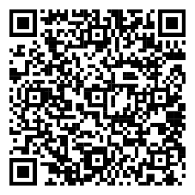

Generazione di User Story da Requisiti in Linguaggio Naturale: un caso di studio
Corso di Laurea Triennale in Informatica
Prof. Carmine Gravino
Dott. Nome Cognome
Alfonso Anzelmo Mat.: 0512113154
a.anzelmo5@studenti.unisa.it
https://www.linkedin.com/in/alfonso-anzelmo-879735233/

Slide 2
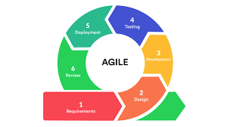
Contesto
Introduzione e Background
Ciclo di vita del software
La maggior parte delle aziende adotta Agile, rispetto ad altri modelli. Per vari motivi:
focus maggiore sulla comunicazione diretta tra gli individui interessati
Preferenza di consegnare un software utilizzabile da subito piuttosto di documentazione molto dettagliata.
Approccio dinamico e collaborativo con il cliente.
Promuove una risposta attiva e veloce ai cambiamenti.
a.anzelmo5@studenti.unisa.it
https://www.linkedin.com/in/alfonso-anzelmo-879735233/
Alfonso Anzelmo Università degli Studi di Salerno

Slide 3
Contesto
Introduzione e Background
Una User Story è una descrizione a parole, breve e semplice, di un bisogno dell’utente e possiede tre aspetti fondamentali: il chi ,il cosa, il perché.
Le metodologie agili richiedono che i team di sviluppo possano trasformare rapidamente i requisiti degli stakeholder in user stories comprensibili e implementabili
Velocizzare il Passaggio dai Requisiti alle User Stories
Aumentare la qualità delle user stories, ridurre le ambiguità ser Stories
Facilitare la Comunicazione tra Stakeholder e Team di Sviluppo
Spesso il concetto di User Story viene utilizzato nell’Agile perché permette agli sviluppatori di concentrarsi sull’impatto e sul valore della funzionalità/bisogno che andiamo a sviluppare.
a.anzelmo5@studenti.unisa.it
https://www.linkedin.com/in/alfonso-anzelmo-879735233/
Alfonso Anzelmo Università degli Studi di Salerno

Slide 4
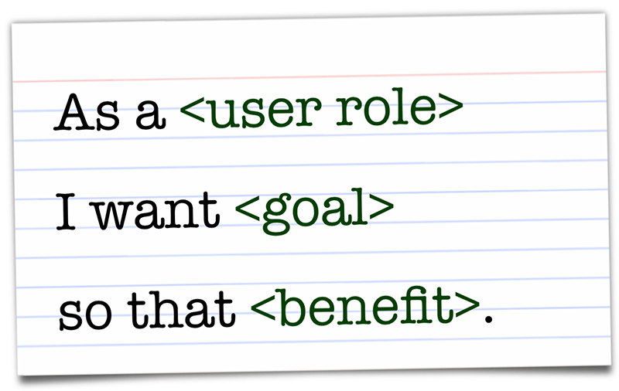

Obiettivo
Introduzione e Background
Uno strumento per l’estrazione automatica di user stories da requisiti in linguaggio naturale
Beneficio agli analisti che sono facilitati nel delineamento del dominio di interesse e scoperta di nuovi requisiti.
a.anzelmo5@studenti.unisa.it
https://www.linkedin.com/in/alfonso-anzelmo-879735233/
Alfonso Anzelmo Università degli Studi di Salerno

Slide 5
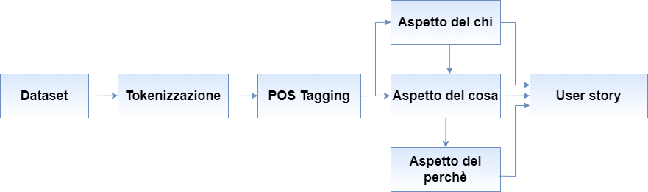
Architettura del progetto
Metodologia
a.anzelmo5@studenti.unisa.it
https://www.linkedin.com/in/alfonso-anzelmo-879735233/
Alfonso Anzelmo Università degli Studi di Salerno

Slide 6
Aspetto del chi
Metodologia
POS PATTERN
NER
Dependency Parsing
Verifica iperonimi su Wordnet
(DT)*((ADJ) or (NN) or (PRP))
Identificazione e classificazione delle Named Entity
Funzione ricorsiva che esplora per ogni token tutti gli ipernonimi
Analisi delle dipendenze
a.anzelmo5@studenti.unisa.it
https://www.linkedin.com/in/alfonso-anzelmo-879735233/
Alfonso Anzelmo Università degli Studi di Salerno

Slide 7
Aspetto del cosa
Metodologia
POS PATTERN
Verifica lexname su Wordnet
Requisito
Aspetti del cosa
Oggetti del cosa
Aspetti del chi
a.anzelmo5@studenti.unisa.it
https://www.linkedin.com/in/alfonso-anzelmo-879735233/
Alfonso Anzelmo Università degli Studi di Salerno

Slide 8
Aspetto del cosa
Metodologia
Oggetti del cosa
Aspetti del chi
Partendo dagli aspetti del chi di un requisito, tramite il Dependency Parsing troveremo gli oggetti del cosa. Rappresentano parole che sono presenti all’interno dei candidati aspetti del cosa che hanno una relazione del tipo nsubj, pobj, agent.
Quindi partendo dall’aspetto del chi identificheremo l’aspetto del cosa.
a.anzelmo5@studenti.unisa.it
https://www.linkedin.com/in/alfonso-anzelmo-879735233/
Alfonso Anzelmo Università degli Studi di Salerno

Slide 9
Aspetto del perchè
Metodologia
Aspetto del cosa
Dependecy Parsing
Aspetti del cosa
Il sistema deve inviare una notifica quando viene rilevata una modifica nei dati. La clausola <quando viene rilevata una modifica nei dati> è di tipo advcl.
L'utente può selezionare un documento per visualizzare il contenuto. In questo caso, <per visualizzare> non ha un soggetto proprio e si riferisce all’utente, soggetto della clausola principale. La clausola <per visualizzare il contenuto> è di tipo xcomp.
a.anzelmo5@studenti.unisa.it
https://www.linkedin.com/in/alfonso-anzelmo-879735233/
Alfonso Anzelmo Università degli Studi di Salerno
Notes:
Per ogni requisito si cercano relazioni causali tra i suoi aspetti del cosa. Se un aspetto del cosa ha una relazione causale della forma di advcl, ovvero modificatore della clausola avverbiale o xcomp, ovvero complemento della clausola con soggetto esterno viene considerato un aspetto del perché.

Slide 10
Conclusione
Risultati Trentraquattresimo Documento
Oracolo di ChatGPT
Oracolo Manuale
Bleu : 0.3768
Rouge1 : precision=0.83 , recall=0.51 , fmeasure=0.63 Rouge2: precision=0.45 , recall=0.28 , fmeasure=0.34 RougeL: precision=0.60 , recall=0.37 , fmeasure=0.46
Meteor: 0.3008
Bleu : 0.6933
Rouge1 : precision=0.83, recall=0.81, fmeasure=0.82 Rouge2: precision=0.63, recall=0.62, fmeasure=0.62 RougeL: precision=0.74, recall=0.72, fmeasure=0.7
Meteor: 0.6071
a.anzelmo5@studenti.unisa.it
https://www.linkedin.com/in/alfonso-anzelmo-879735233/
Alfonso Anzelmo Università degli Studi di Salerno

Slide 11
Conclusione
Risultati
Dataset
Analisi &
Visulaizzazione
Identificazione Aspetti
Aspetto del chi
Aspetto del cosa
Aspetto del perchè
Creazione User Storis
Risultati
~70% BLEU
~75% METEOR
~70% ROUGE
Somiglianza delle user stories prodotte dall’approccio a quelle dell’oracolo manuale
a.anzelmo5@studenti.unisa.it
https://www.linkedin.com/in/alfonso-anzelmo-879735233/
Alfonso Anzelmo Università degli Studi di Salerno

Slide 12

Conclusione
Sviluppi futuri
Sviluppi futuri
Utilizzo di dataset
Analisi della soggettività
Integrazione di euristiche
a.anzelmo5@studenti.unisa.it
https://www.linkedin.com/in/alfonso-anzelmo-879735233/
Alfonso Anzelmo Università degli Studi di Salerno

Slide 13
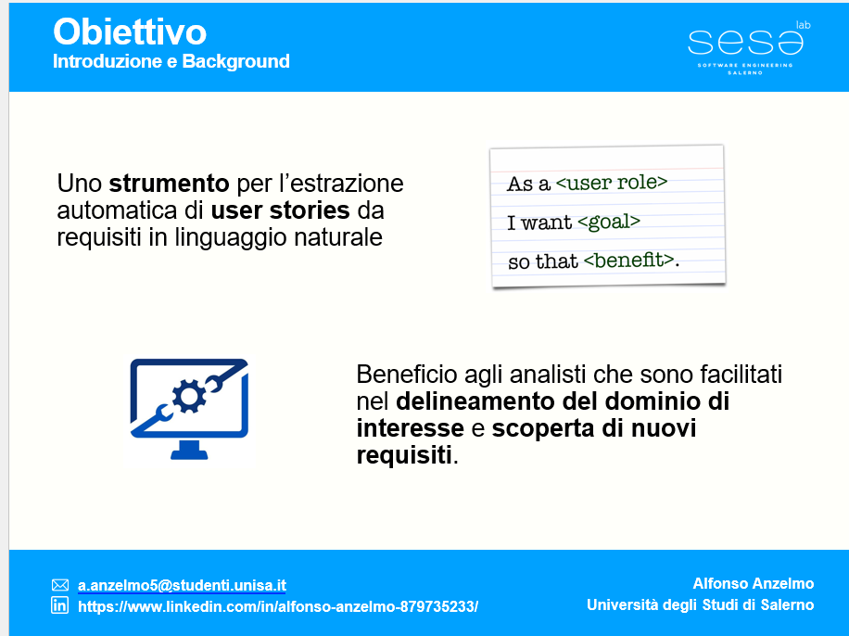
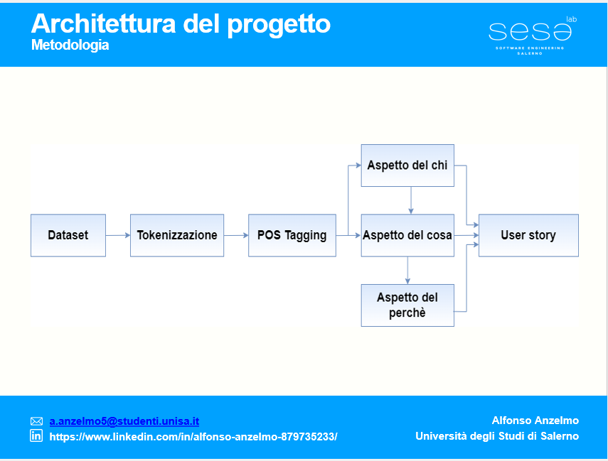
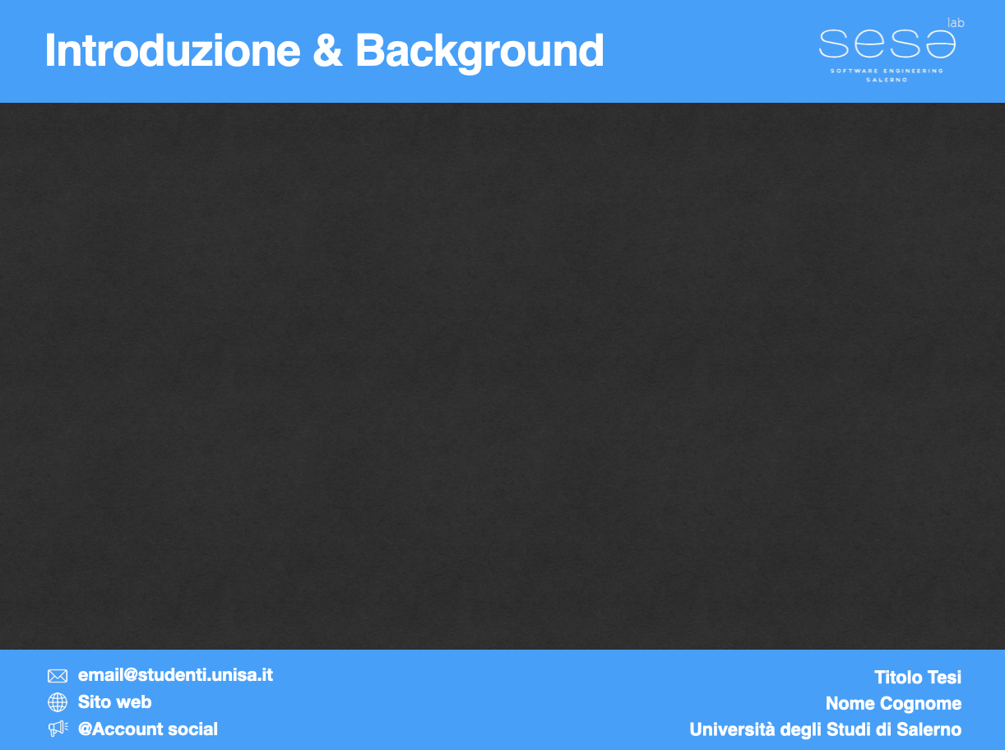
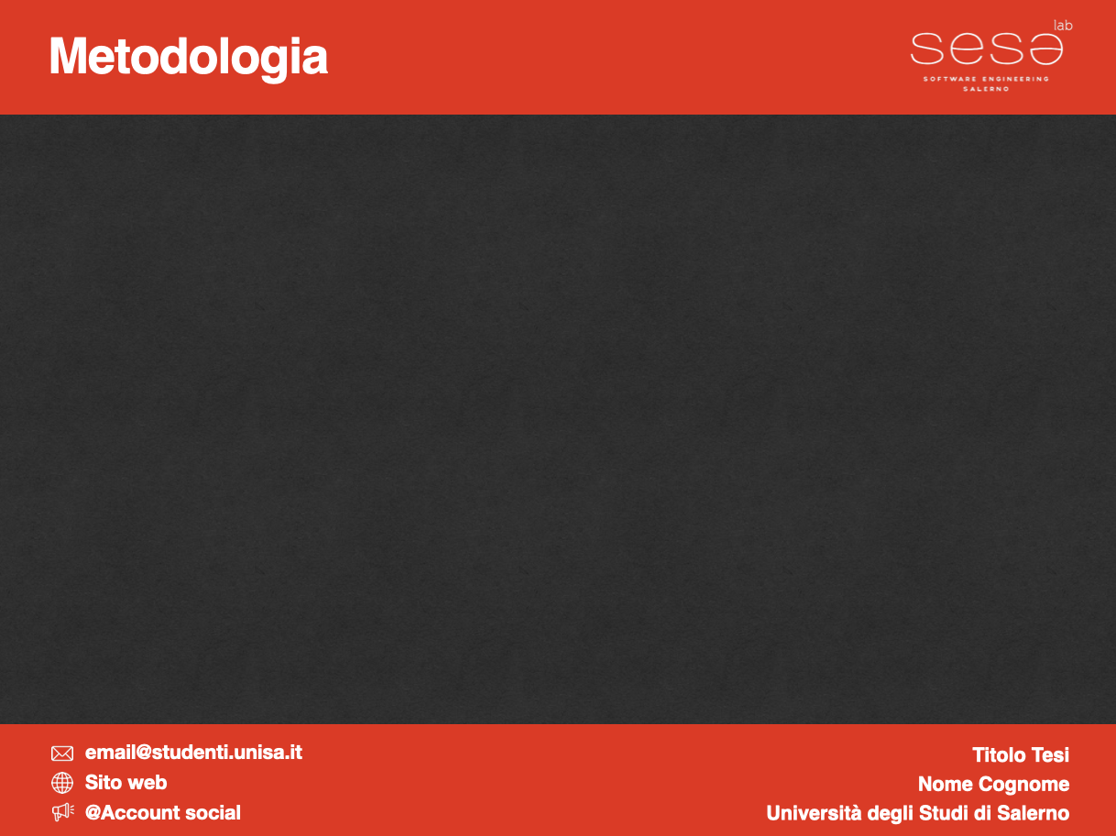
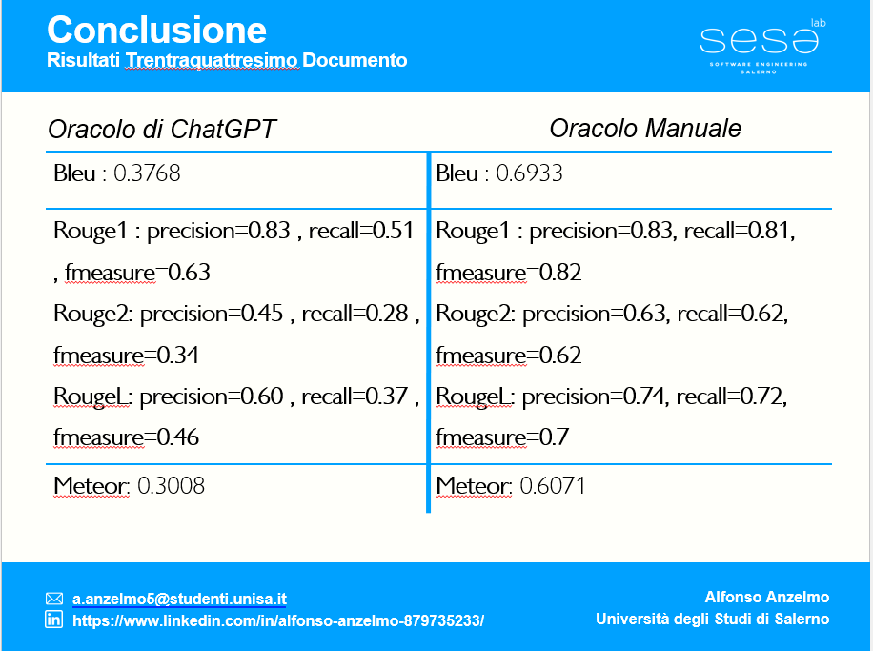
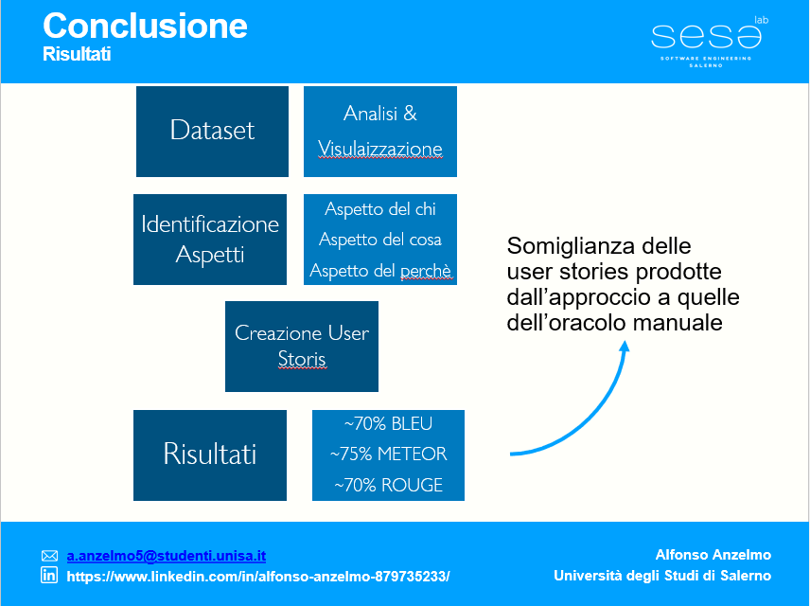
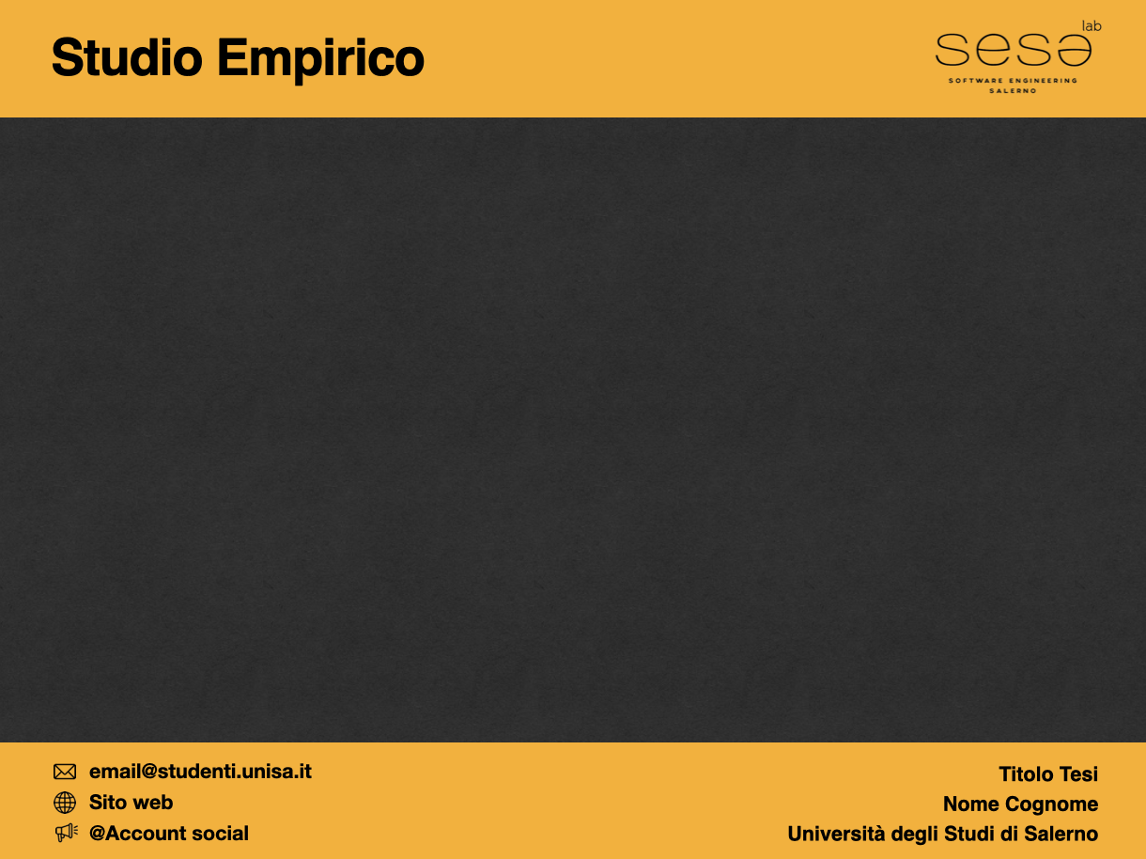
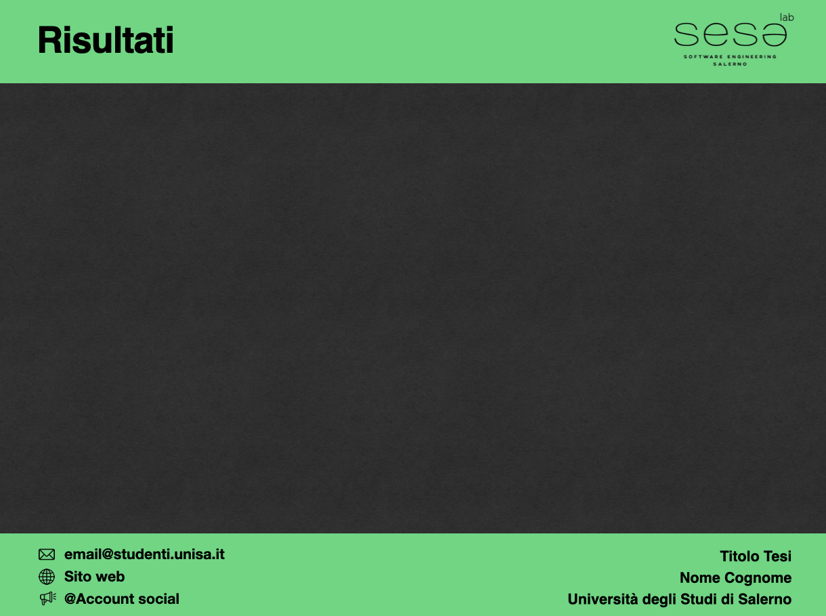
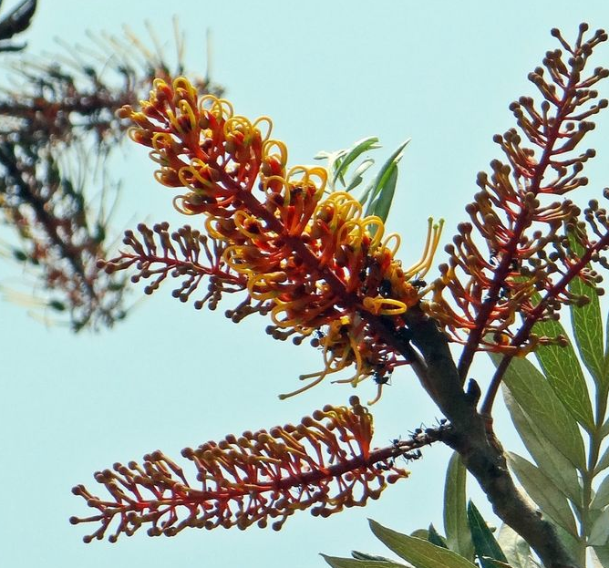

Generazione di User Story da Requisiti in Linguaggio Naturale: un caso di studio
Grazie!
Sostituisci la foto con il tuo albero
Alfonso Anzelmo
a.anzelmo5@studenti.unisa.it
https://github.com/AlfonsoAnzelmo35
/in/alfonso-anzelmo-879735233/
Questa tesi ha contribuito a piantare un albero in Thailandia
Notes:
Inserisci in questa slide riassuntiva gli screenshot delle parti salienti della tua presentazione. In questo modo, chi ti ascolta avrà una panoramica completa del tuo lavoro di tesi.

